Slide 1

學習歷程檔案製作
及系統操作介紹
花蓮高商國文科 賴士鈞老師
115.05.14

Slide 2
1
什麼是學習歷程檔案
2
好的學檔在哪裡
3
學檔上傳介面說明
4
學檔製作平台密技

Slide 3
學習歷程檔案是什麼？
108新課綱實施後，
教育部希望以學習歷程檔案，
透過記錄學生在高中三年的學習歷程與成果，讓升學制度不再限於傳統紙筆測驗的能力
108新課綱實施後，
教育部希望以學習歷程檔案，
透過記錄學生在高中三年的學習歷程與成果，讓升學制度不再限於傳統紙筆測驗的能力

Slide 4
現行制度的四技二專升學管道
特殊選才
技優甄審
甄選入學
技職繁星
登記分發

Slide 5
現行制度的四技二專升學管道
特殊選才
1582名(佔總名額3%)
技優甄審
4122名(佔總名額8%)
甄選入學
32720名(佔總名額63.8%)
技職繁星
2423名(佔總名額8%)
登記分發
9899名(佔總名額19.3%)

Slide 6
不用看學習歷程檔案的管道
技職繁星
2423名(佔總名額8%)
登記分發
9899名(佔總名額19.3%)
只佔總名額不到30%

Slide 7
不用看學習歷程檔案的管道
技職繁星
2423名(佔總名額8%)
只看五學期在校成績百分比(群排名)
校校等值、簡單粗暴
適合在校名列前茅，無弱科的同學

Slide 8
不用看學習歷程檔案的管道
登記分發
9899名(佔總名額19.3%)
只看統測科目成績
傳統考試決高下
簡單方便
暑假最短暫(8月才放榜)

Slide 9
看學習歷程檔案的管道
特殊選才
1582名(佔總名額3%)
技優甄審
4122名(佔總名額8%)
甄選入學
32720名(佔總名額63.8%)
學測申請入學
50450名(須和普高生競爭)

Slide 10
看學習歷程檔案的管道
特殊選才
1582名(佔總名額3%)
技優甄審
4122名(佔總名額8%)
甄選入學
32720名(佔總名額63.8%)
名額70%，還有機會進普通大學！

Slide 11
看學習歷程檔案的管道
特殊選才
1582名(佔總名額3%)
高一二就要準備豐富資料，長期抗戰
報考學校無上限，花費較高
不看大考，名額稀少
必須真的很特別(清寒、技能、資安、語言…)

Slide 12
看學習歷程檔案的管道
技優甄審
4122名(佔總名額8%)
需有全國技藝競賽優勝以上或乙級證照
學習歷程檔案決勝負
不看統測成績
適合專業實作技能很強的同學

Slide 13
看學習歷程檔案的管道
甄選入學
32720名(佔總名額63.8%)
學測申請入學
50450名(須和普高生競爭)
最多名額的入學管道
學習歷程檔案泛用性最高
你一定要把握的升學管道
但…

Slide 14
看學習歷程檔案的管道
甄選入學
32720名(佔總名額63.8%)
學測申請入學
50450名(須和普高生競爭)
考試成績(統測、學測)是門檻
如果沒能通過第一階段篩選
學習歷程檔案全無用武之地…
所以高一就要好好上課！

Slide 15
看學習歷程檔案的管道
甄選入學
32720名(佔總名額63.8%)
未來的變動關鍵是少子化
從116學年入學開始
統測也變成選考！
甄選入學最多只能採計4科

Slide 16
看學習歷程檔案的管道
甄選入學
32720名(佔總名額63.8%)
也因甄選入學最多只能採計4科
同學不用每科都強
找到你專屬的強科或有興趣的科
比補救弱科更有優勢！

Slide 17
看學習歷程檔案的管道
甄選入學
32720名(佔總名額63.8%)
加上從117學年度入學
甄選入學篩選倍率上限從3倍變成4倍
所同學進入甄選第二階段機會更多
用到學習歷程檔案的可能性更高

Slide 18
拚精美的同學，一年精修 1 件精美學檔
先求有的同學，一學期 10 件粗糙素材
兩種都很棒
但風險不一樣

Slide 19
假如….
你有一件精美的專業科目A學習歷程檔案
但統測時，專業科目A沒考好
甄選想換群科，但A科的學檔不合用
怎麼辦？

Slide 20
所以建議平常
不管普通科(國英數)、藝能科(美術體育)
專業與實習科目、
多元表現(幹部.活動.社團.競賽.證照.服務)
都要累積
每一處都是你的素材
兩年後靈活度更高

Slide 21
既然學習歷程檔案那麼重要
那我能夠準備什麼？

Slide 22
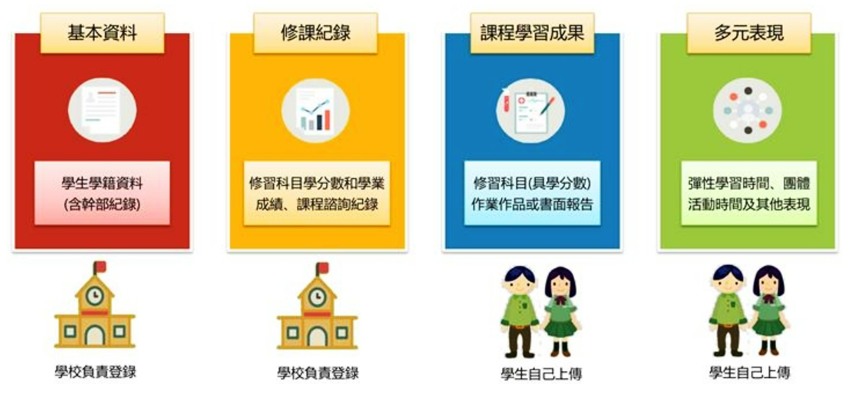
學習歷程檔案包含

Slide 23
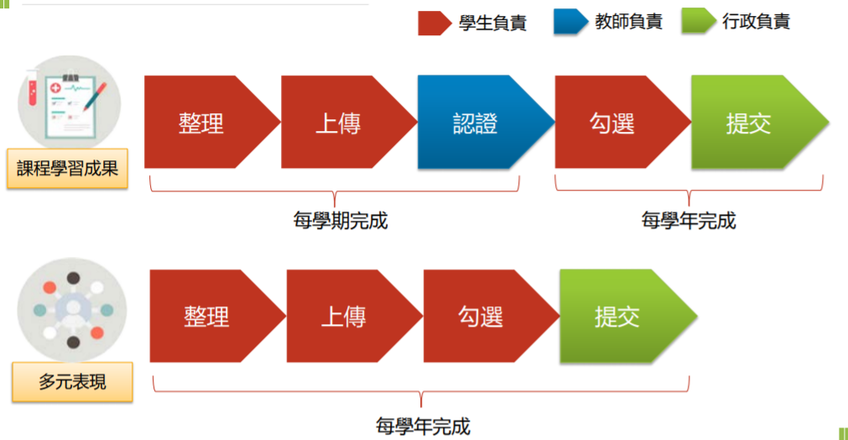
什麼時候要上傳和勾選？

Slide 24
課程學習成果
1.有學分的課程成果
2.報告、簡報、筆記、活動照片
是你的素材，不是最終成果
3.記錄三件事
「我學到」「有困難」「未來規劃」
4.量勝於質，志願改變時更好用

Slide 25
多元表現
1.沒有學分的全部在這裡
2.分類不重要(先放其他，高三再分類)
3.有得獎很好，失敗也能放
3.記錄三件事
「我做了」「我感覺」「我學到」
4.能呈現態度與成長，所有科系萬用

Slide 26
多元表現
專業能力與學習態度
解決問題與自我精進
溝通協調與團隊合作

Slide 27
1
什麼是學習歷程檔案
2
學檔參考資料在哪裡？
3
學檔上傳介面說明
4
學檔製作平台密技

Slide 28
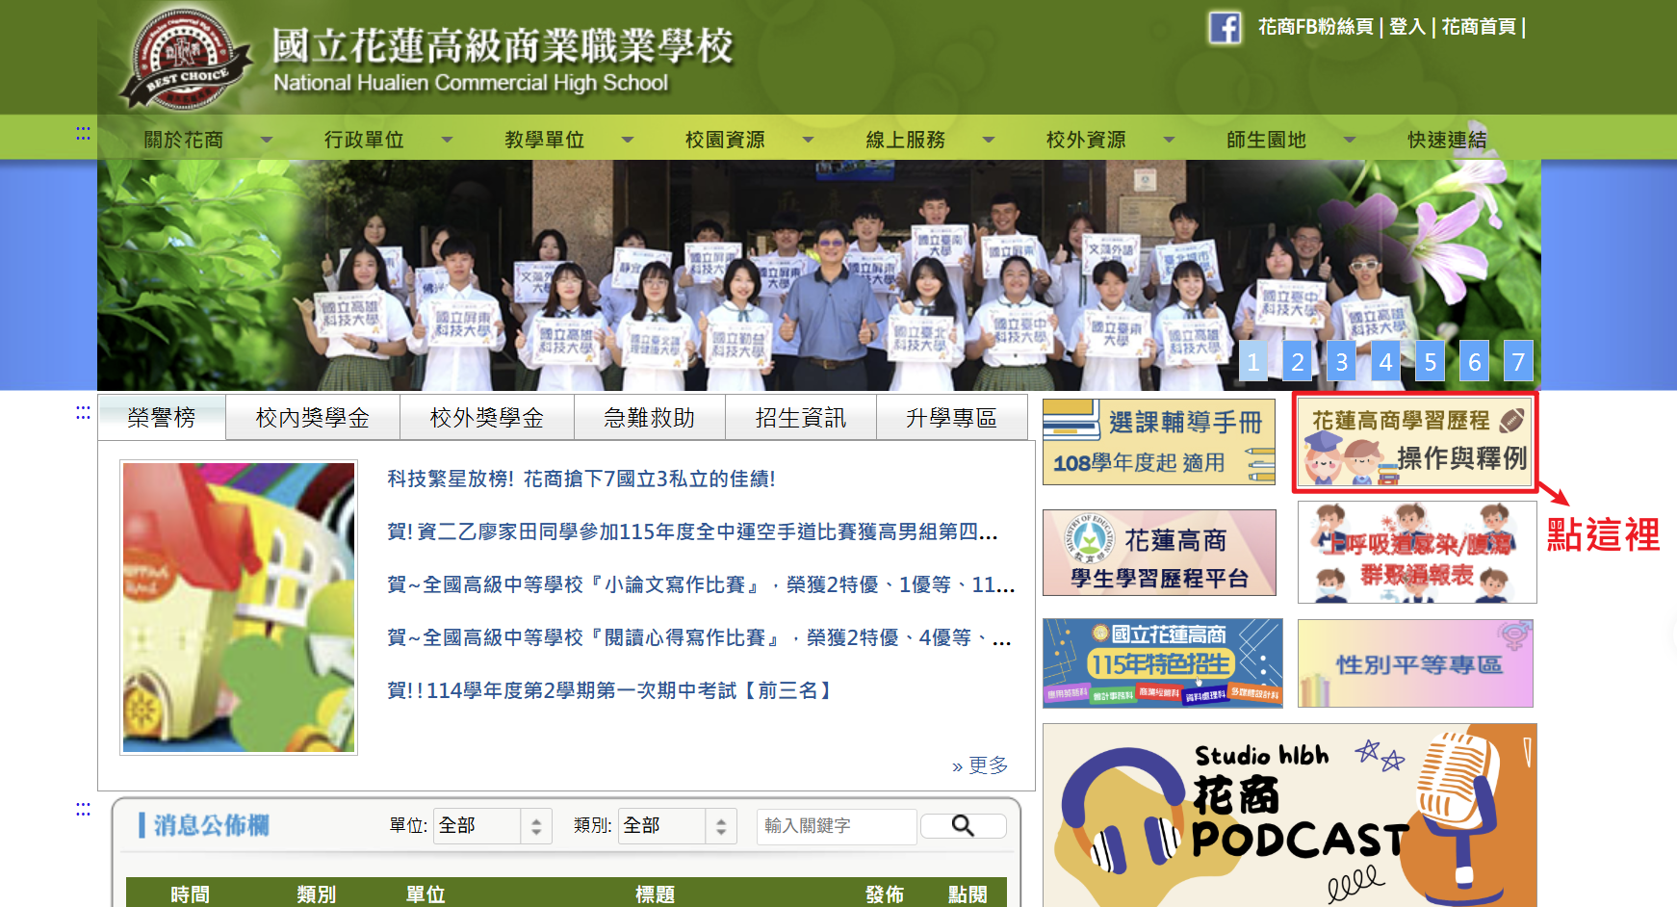

Slide 29
1
什麼是學習歷程檔案
2
學檔參考資料在哪裡？
3
學檔上傳介面說明
4
學檔製作平台密技

Slide 30
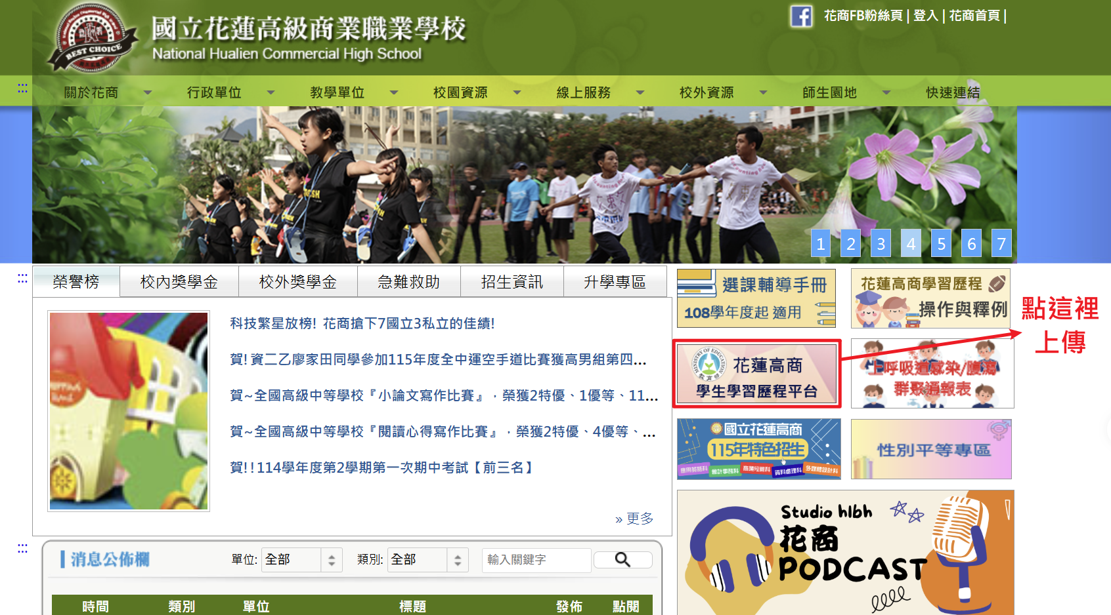

Slide 31
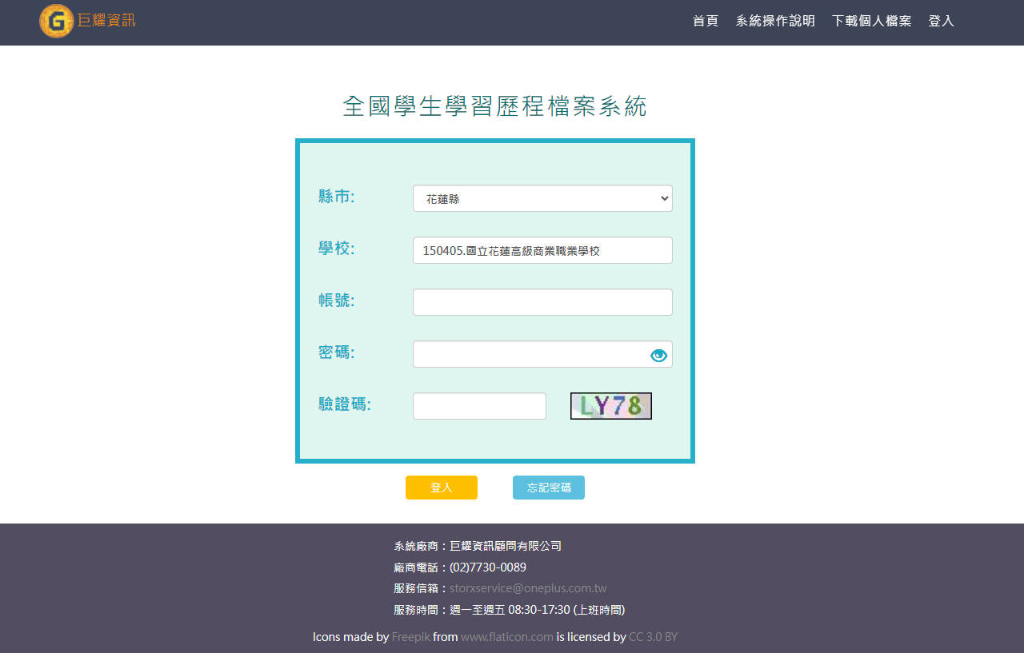
一、帳號密碼說明
帳 號：你的學號(不用加英文字)
預設密碼：身分證字號(第一碼英文大寫)

Slide 32
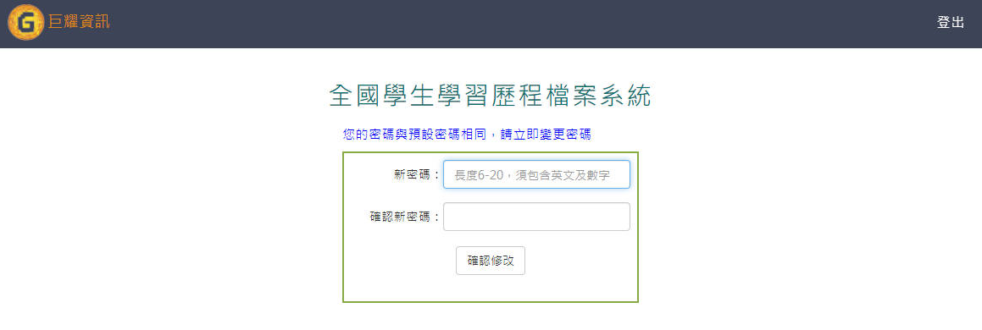
一、帳號密碼說明
第一次登入請修改密碼
並且記錄起來，避免忘記密碼

Slide 33
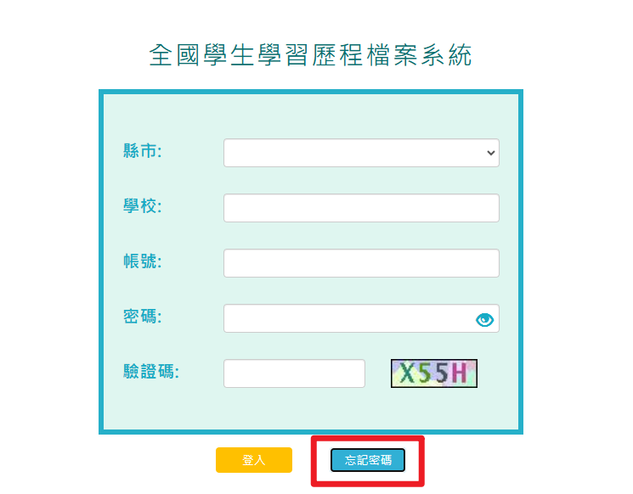
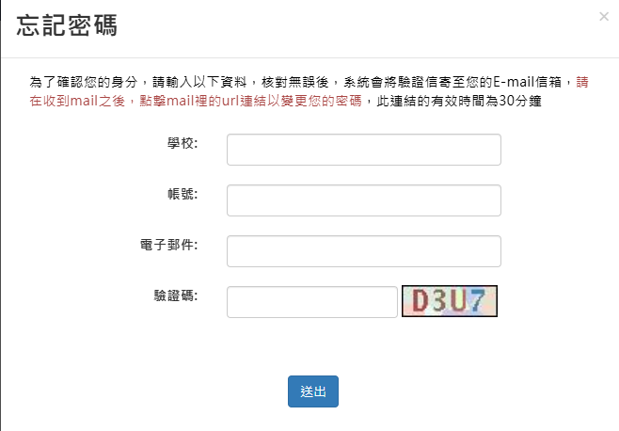
如果忘記密碼，可在登入旁點選「忘記密碼」，隨後可到預設電子郵件信箱重置密碼

Slide 34
如果還是收不到信件
請洽詢教務處蔡文杰老師

Slide 35
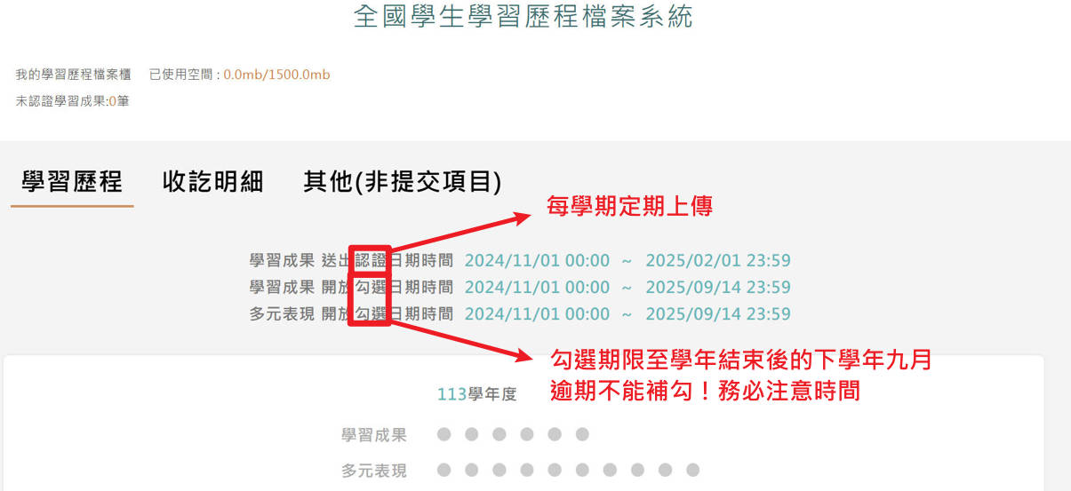
二、登入頁面介紹

Slide 36
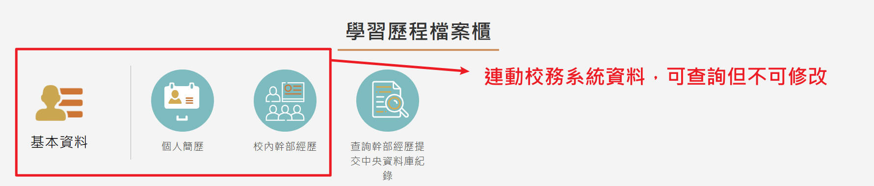
三、基本資料介紹

Slide 37
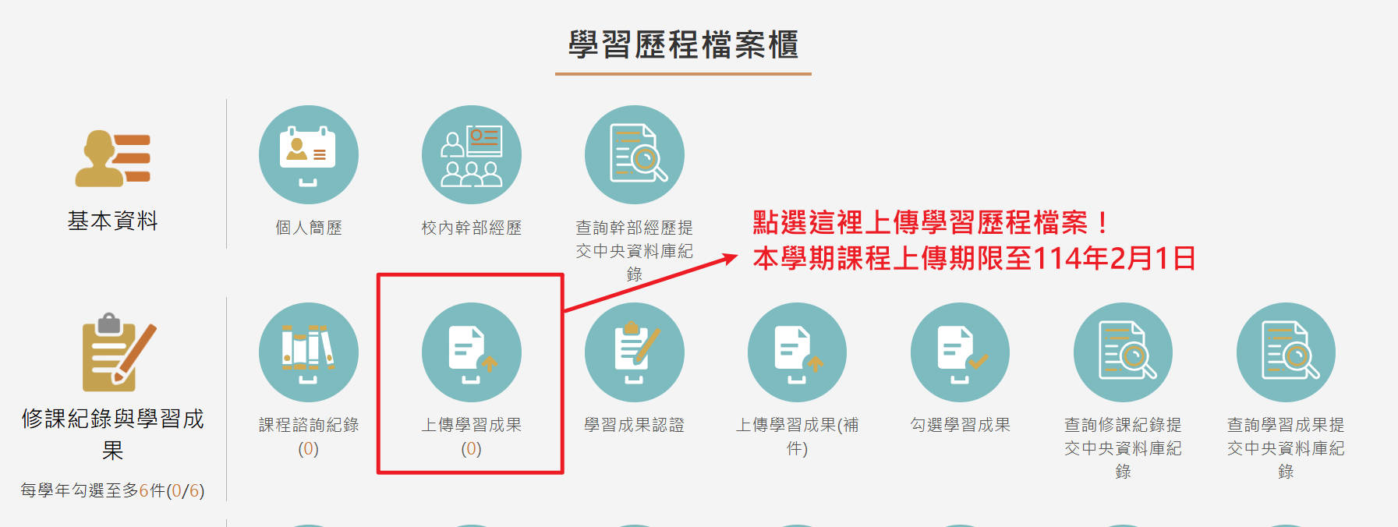
四、學習成果上傳

Slide 38
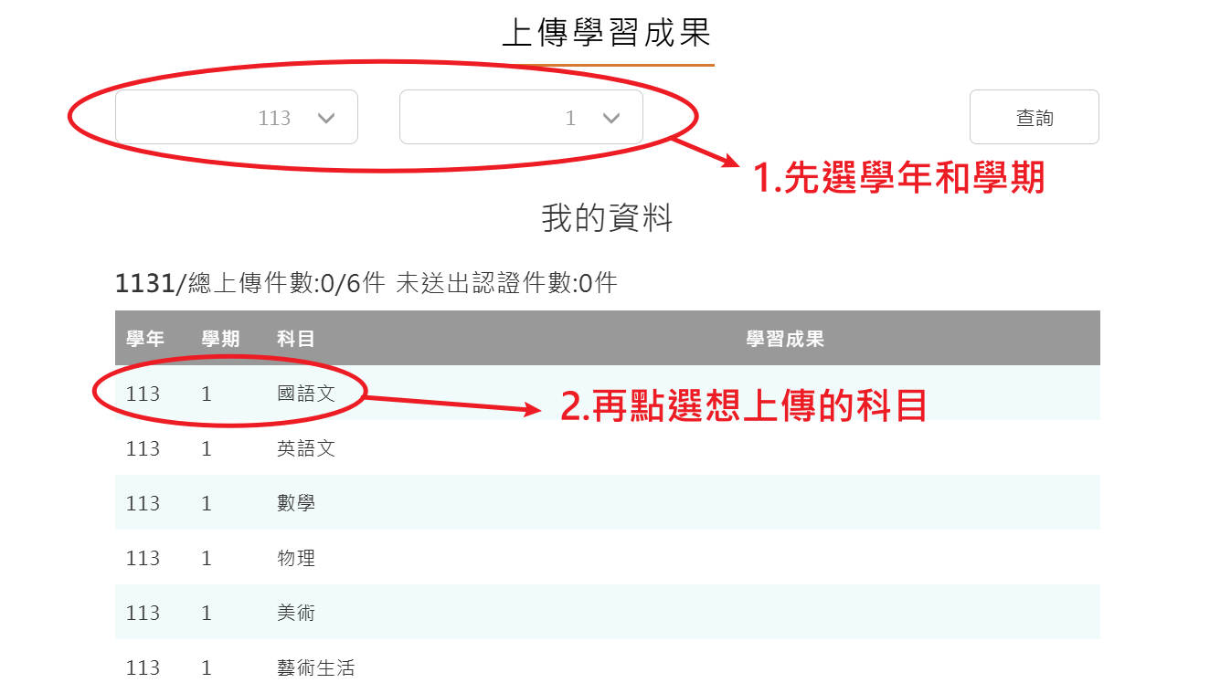
四、學習成果上傳

Slide 39
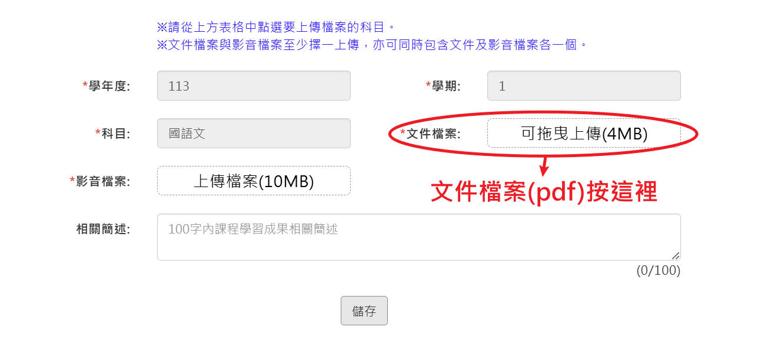
四、學習成果上傳(文件)

Slide 40
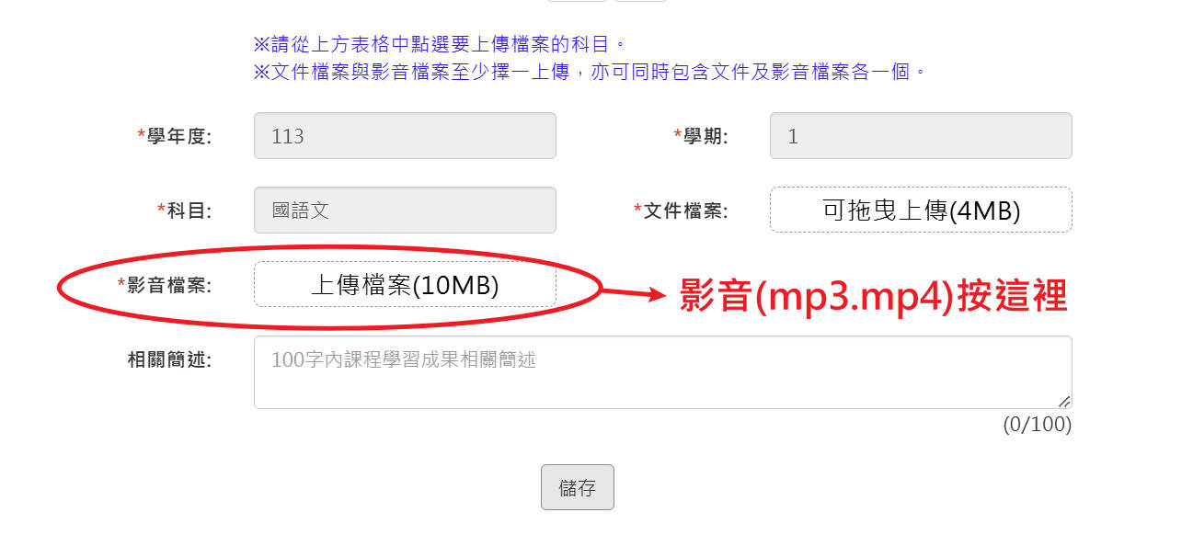
四、學習成果上傳(影音)

Slide 41
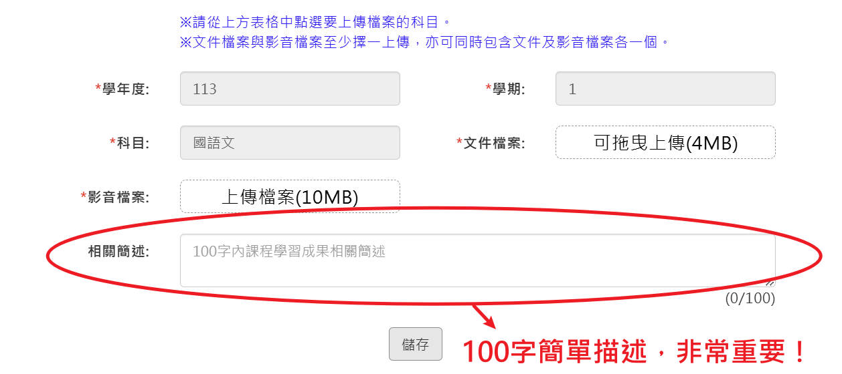
四、學習成果上傳(百字簡述)

Slide 42
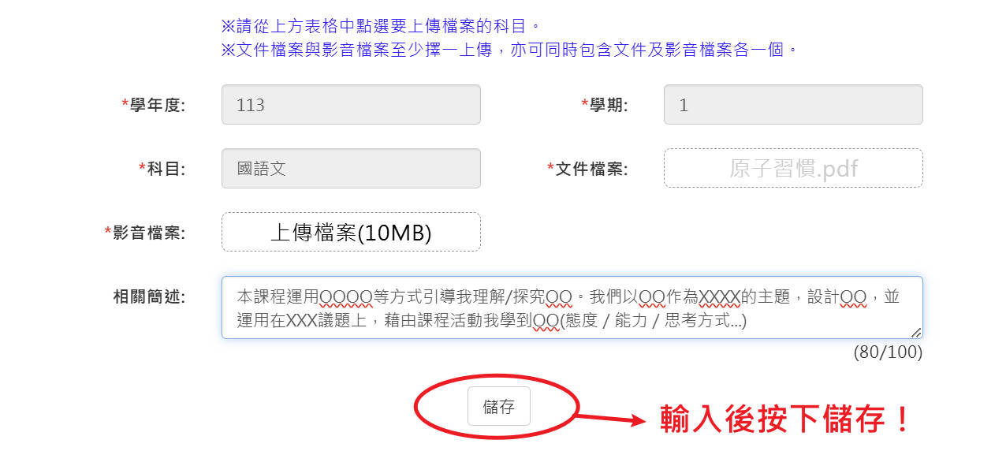
四、學習成果上傳(上傳頁面)

Slide 43
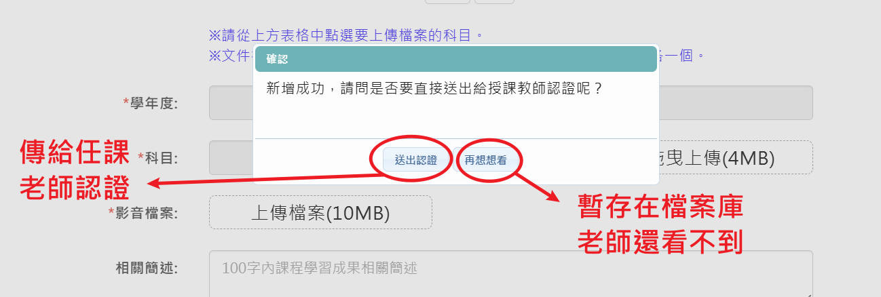
四、學習成果上傳(認證確認)

Slide 44
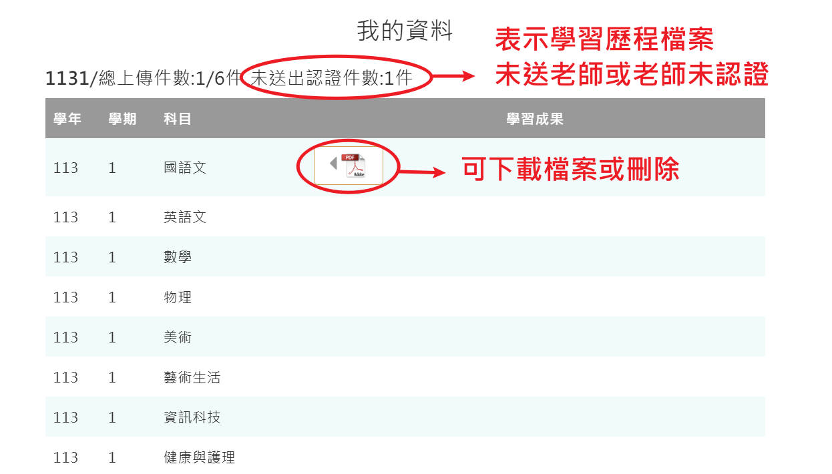
四、學習成果上傳(學習成果上傳後)

Slide 45
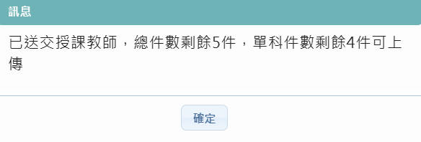
四、學習成果上傳(學習成果數量上限)
一學期
一門課程
最多可上傳五件學檔

Slide 46
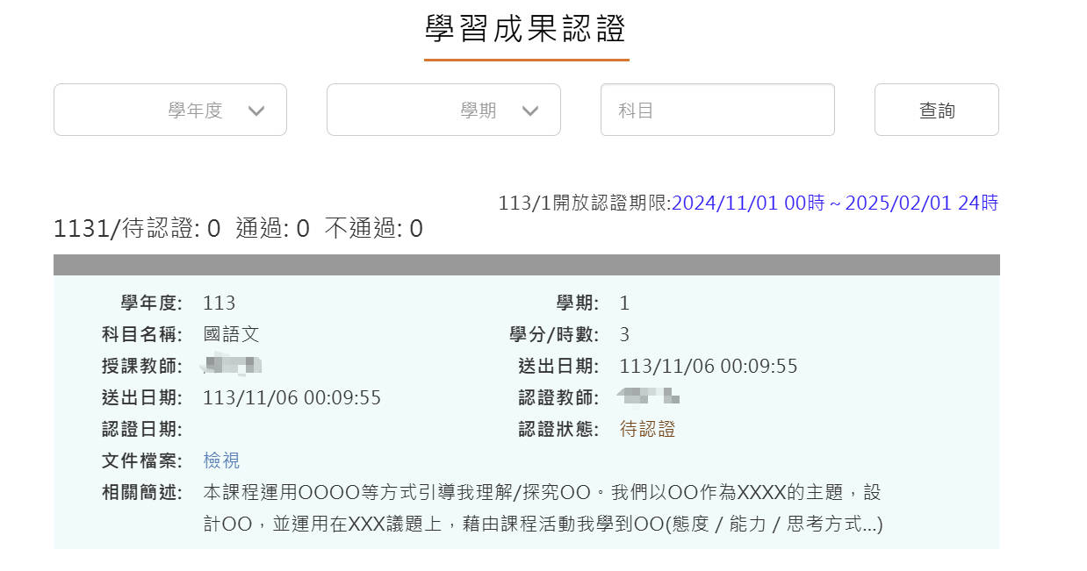
四、學習成果上傳(學習成果認證)

Slide 47
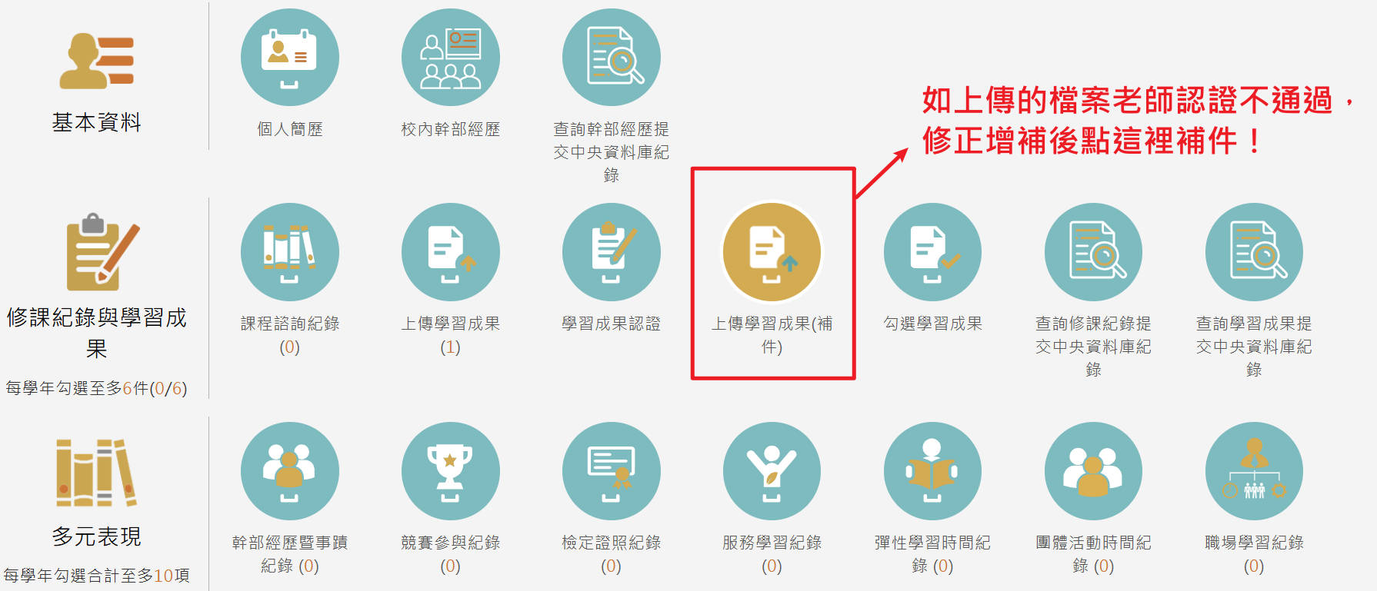
四、學習成果上傳(學習成果補件)

Slide 48
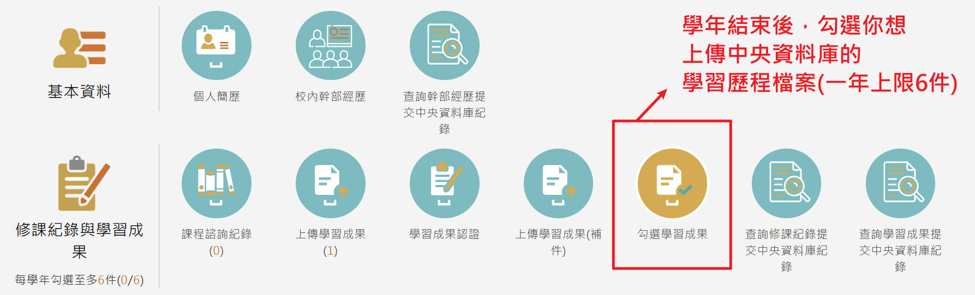
四、學習成果上傳(勾選課程學習成果)
「實習科目」的學習成果
盡可能多上傳.多勾選

Slide 49
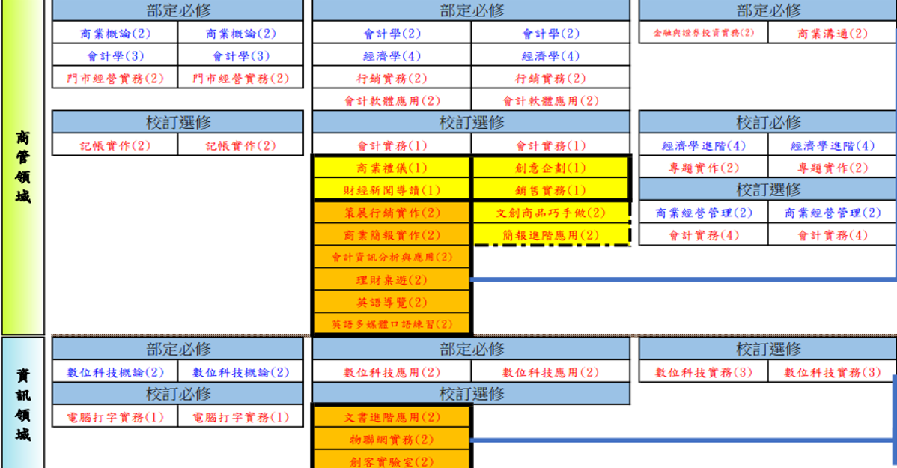
「實習科目」是…
各科課程地圖的「紅字課程」

Slide 50
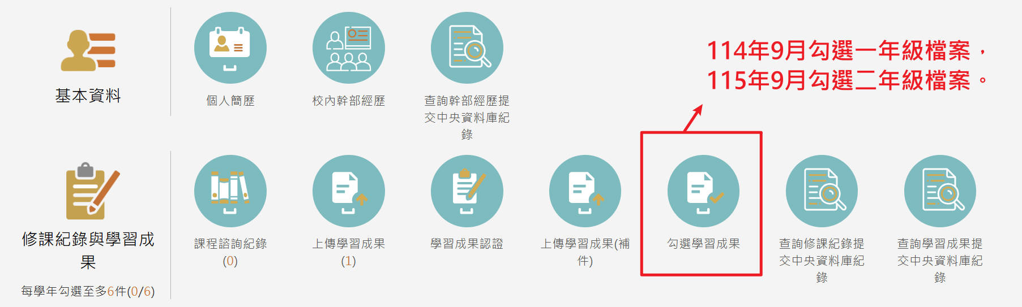
四、學習成果上傳(學習成果勾選期限)
上傳期限
每學年結束前(7月31日前)

Slide 51
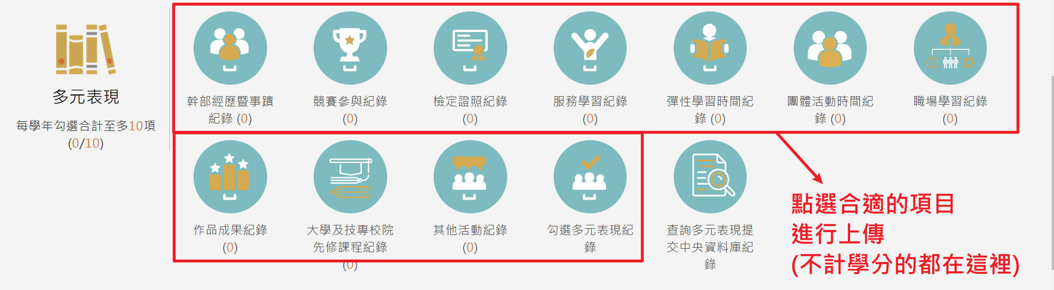
五、多元表現上傳

Slide 52
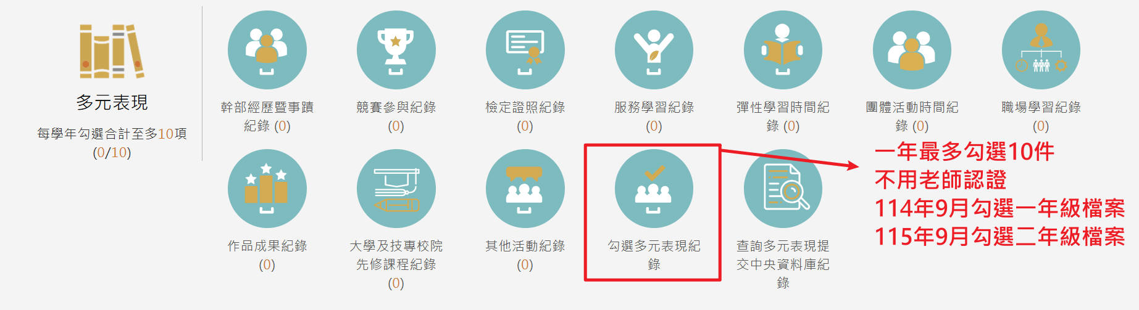
五、多元表現勾選

Slide 53
學長姐的三年努力
多元表現綜整分享

Slide 54
1
什麼是學習歷程檔案
2
學檔參考資料在哪裡？
3
學檔上傳介面說明
4
學檔製作平台密技

Slide 55


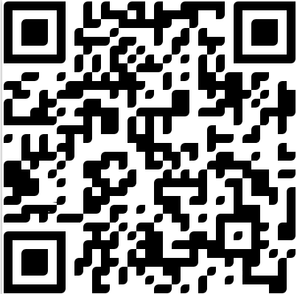
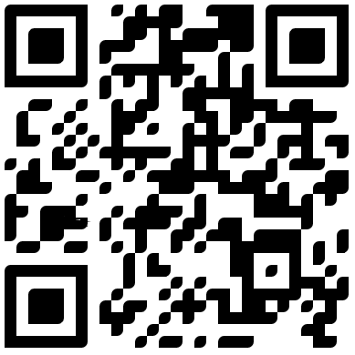
AI資料整理
課程學習成果架構發想
漂亮的文字轉圖片
AI生成風格圖示

Slide 56
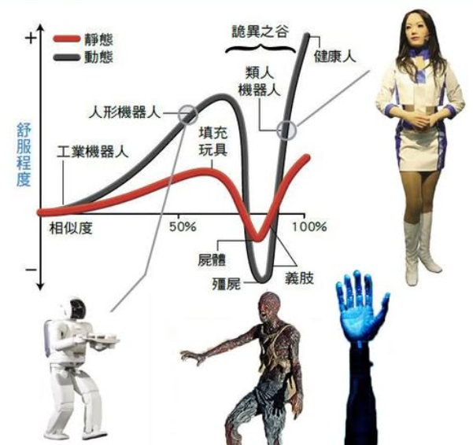
預防「恐怖谷效應」
日本機器人學家
森政弘提出
人對健康人類或類人形有好感
隨著擬人程度逐漸上升
但到特定程度會驟然下降
像是殭屍或某些機器人

Slide 57
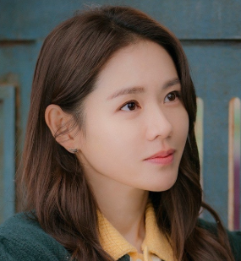

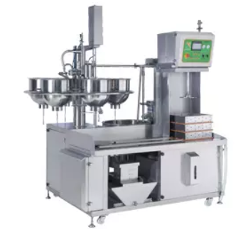
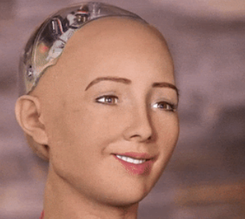
恐怖谷效應
喜歡
厭惡

Slide 58
預防「恐怖谷效應」
你可以請AI幫你整理資料
但絕對不要請它幫你寫或自行生成！
否則
教授們一定會對你的學檔大為反感

Slide 59
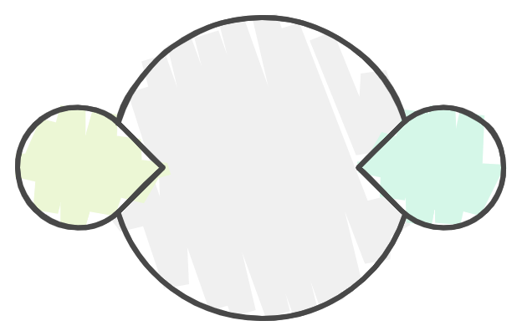


哪組的表現比較好？
數量取勝組
一學期
隨手拍
50張照片
貴精不貴多組
一學期
精選1張
攝影佳作

Slide 60
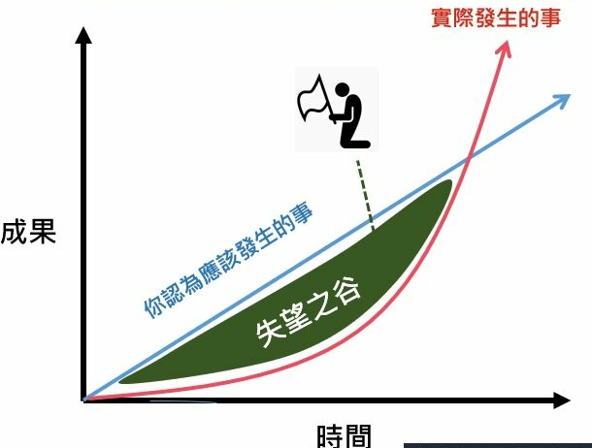
不停累積加上
長期的堅持
就能突破失望之谷！

Slide 61
不是做好的才上傳
而是
上傳就是做好

Slide 62
平時努力的過程
就是你進步的證明
請同學多多上傳

